Slide 1
Hvordan sørger vi for at Mathilde på 17 og Thomas på 15 oplever kristendommens relevans og får et knus?
Y’s Men - Distrikt MIDT og VEST

Slide 2
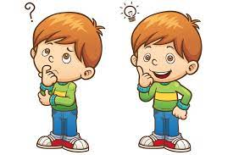
Cogito, ergo sum
(Jeg tænker altså er jeg til)

Slide 3
Jeg forbruger, ergo er jeg til

Slide 4
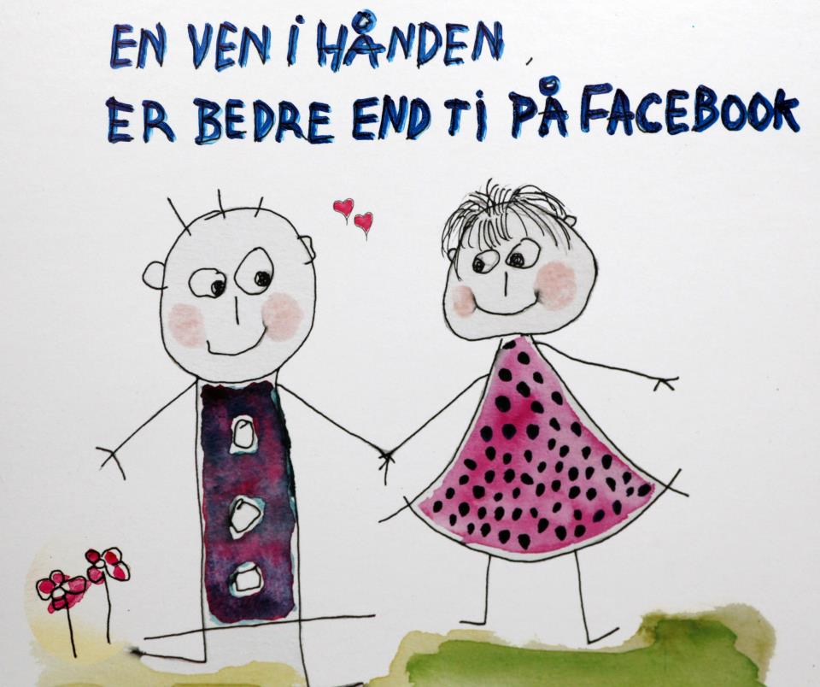
Jeg elsker, ergo er jeg til

Slide 5
Jeg arbejder, ergo er jeg til

Slide 6
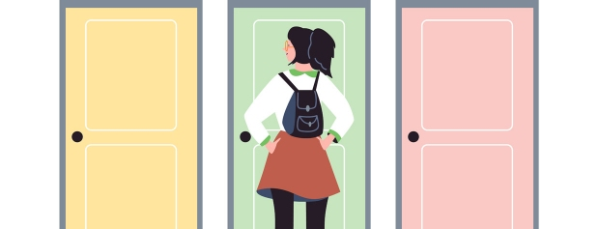
Jeg vælger, ergo er jeg til

Slide 7
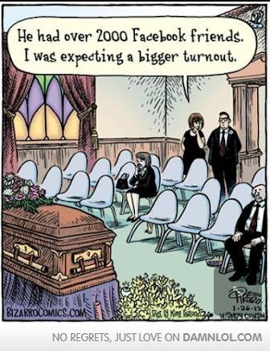
Jeg får likes, ergo er jeg til

Slide 8
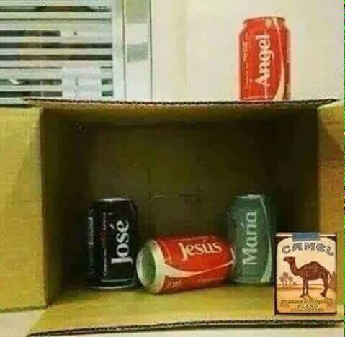
Jeg tror, ergo er jeg til

Slide 9
Jeg tænker, ergo er jeg til
Jeg forbruger, ergo er jeg til
Jeg elsker, ergo er jeg til
Jeg arbejder, ergo er jeg til
Jeg vælger, ergo er jeg til
Jeg får likes, ergo er jeg til
Jeg tror, ergo er jeg til

Slide 10
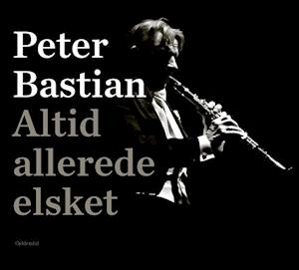
Jeg er elsket, ergo er jeg til

Slide 11
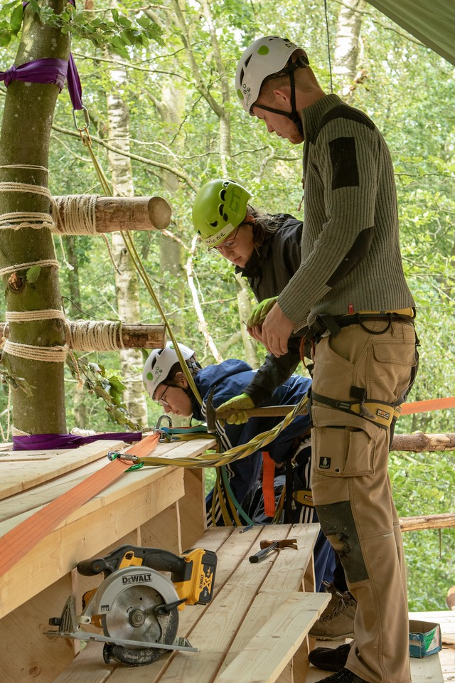
Jeg har en opgave,
ergo er jeg til
‘Det fælles tredje’
Møde den man ikke forstår
Glemme sig selv
Notes:
Søren:
forventet levetid: 85 - lavet en beregning for dig: Fartbøde det senest år? Hvor mange genstande?
Hvis 65, vil forventet levetid være 86. God investering:)
DK i 1900: Levetid 50 år. Nu: 81.5 år
1963: 72 ….i løbet af din tid, fået næsten 10 år
Det moderne msks eksistensproblem.
50+: gøre noget meningsfuldt.
Den meningsfulde opgave —
—- ikke hygge. % hyggeligt, % venner, % —---- + opgave…..
35 Bonus-år
Endnu mere relevant for Mathilde på 16:)

Slide 12
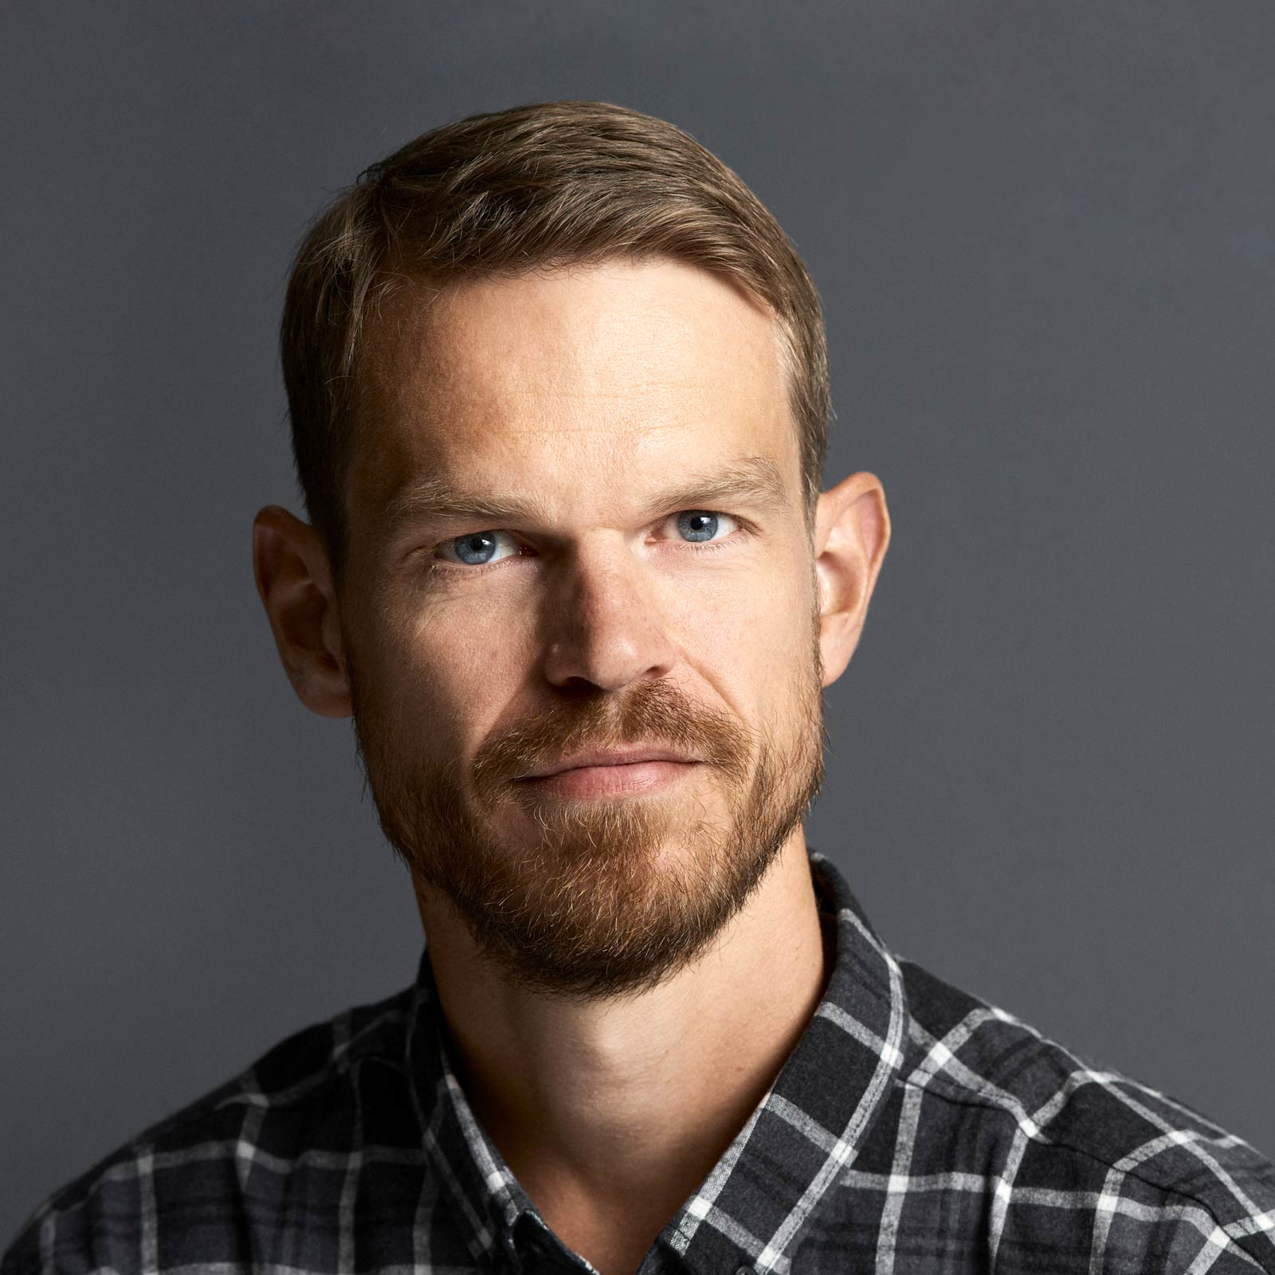
Brinkmanns analyse
I gamle dage var det Guds skyld
I ‘70’erne og ‘80’erne var det samfundets skyld
I dag er det min egen skyld

Slide 13
Opfinde meningen:
Tænke, føle, vælge og kigge ind ad
Opdage meningen:
Gå ud på gaden, så opgaverne og meningen kan finde dig.
Gøre…..

Slide 14
Personligt pensum
Finde meningen i livet ved at lade opgaverne finde mig
Generations-pensum
Løs klima- og biodiversitetskrisen
Find ud af at leve sammen på tværs af forskellighed - kultur, tradition, religion

Slide 15
Der sker hele tiden noget…
En hverdag hvor vi er ”på” 24/7
Et ungdomsliv hvor der er ”mange bolde i luften”
Perfektionskultur
Man skal ”præstere” perfekt i forhold:
Uddannelse
Socialt
SoMe
Krop, sundhed osv.
Ungdomsliv i 2020erne
Individualisering:
Jeg har selv ansvaret for at lykkes
Selv træffe reflekterede valg
Psykologisering
Det ”føles” svært.
”Det er nok også bare mig der har det sådan” Selvusikkerhed – måske er jeg bare ikke god nok?

Slide 16
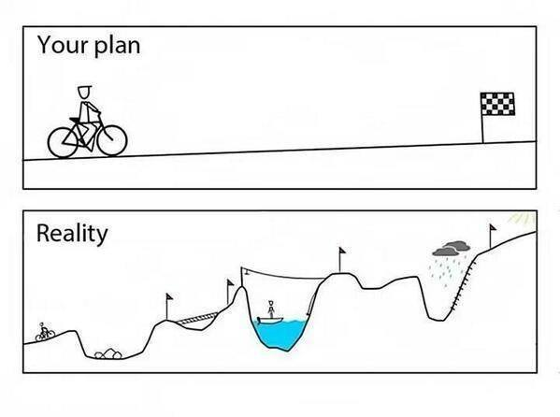
Den store uretfærdighed...
… ‘vi’ forventer perfekte unge
‘Safe space’ i KFUM og KFUK:
fri for perfektion
frivillige
test-frit
frihed til tro
fri til ansvar
fri til at være

Slide 17
Mathilde og Thomas
Bedøvende ligeglad med medlemstal og årsmøder
Forskellige fra tidligere unge: - tager alt for meget på sig
Ligesom andre unge: - forvirrede, venner, møde nogen der vil dem, knus
Spørger ikke om, hvad Gud mener
I bedste fald spørger de, hvad de skal bruge ham til

Slide 18
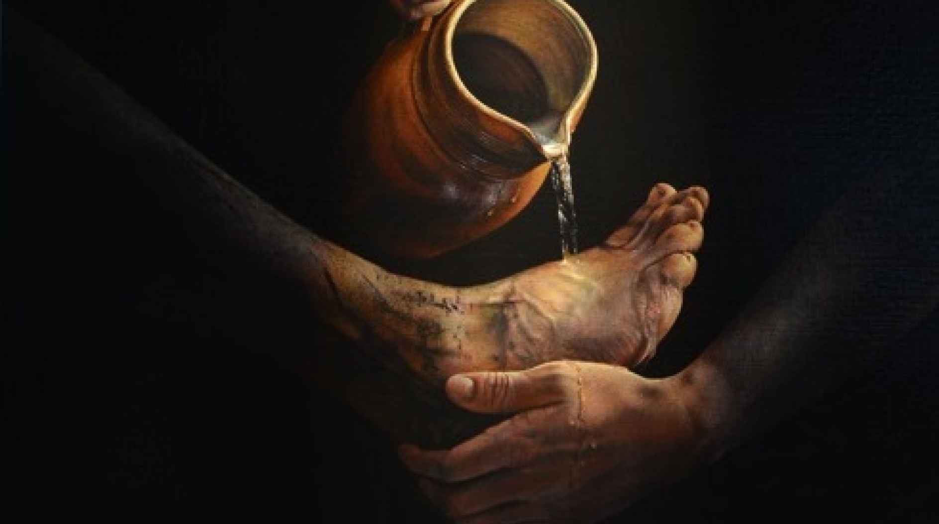
At læse Bibelen i tiden
Jesus bryder grænser
Utroværdige kvinder som hovedvidner påskemorgen - Mk. 16.1-8
Børn uden værdi som rollemodel for at komme ind i Gudsriget - Mk. 10.13-16
‘Han sidder til bords med og er venner med toldere og syndere - Matt. 9.9-12
Vasker disciplenes fødder - Johs. 13. 1-15
Notes:
EGO:
altid stille kritiske spørgsmål til en kristendom, der
er for pæn; de pæne menneskers religiøse fernis
passer for godt ind (i et samfund, i en kultur)
tilpasset
de velbjergedes religiøse og moralske blåstempling
-
- kristendom har altid et kritisk spørgsmål til mig, når jeg bliver for selvfed, selvretfærdig, selvgod, tror at jeg er på den rigtige side af stregen -- når jeg tror, jeg er færdig med en sag.
Altid mere at sige….

Slide 19
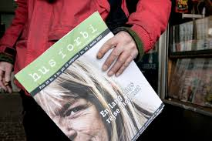
At læse Bibelen i tiden
Jesus bryder grænser
Besættelsesmagtens Zakæus - Lk. 19.1-10
Den fremmede samaritaner som rollemodel for at være næste - Lk.10.25-37
Utroværdige hyrder som de første vidner på, at ‘Gud havde taget sandaler på fødderne’ - Luk. 2.8 ff

Slide 20
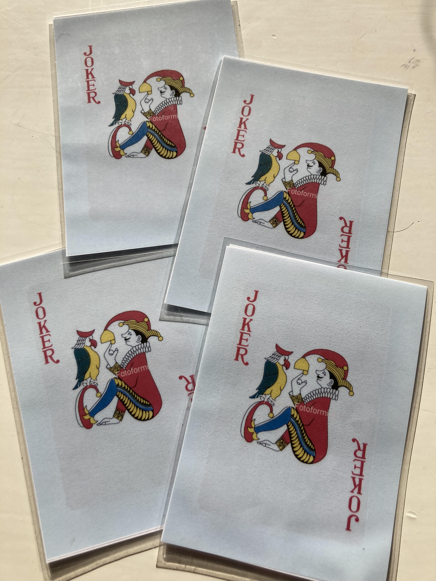
Fire jokere til
Mathilde og Thomas
Knæl
Hold din kæft
Du er tilgivet
Lev på det grundlag et frit og fornyet liv
Notes:
Kroppens bevægelse viser indholdets kerne.
Knæl
Hold din kæft
Du er tilgivet
Lev på det grundlag et frit og fornyet liv

Slide 21
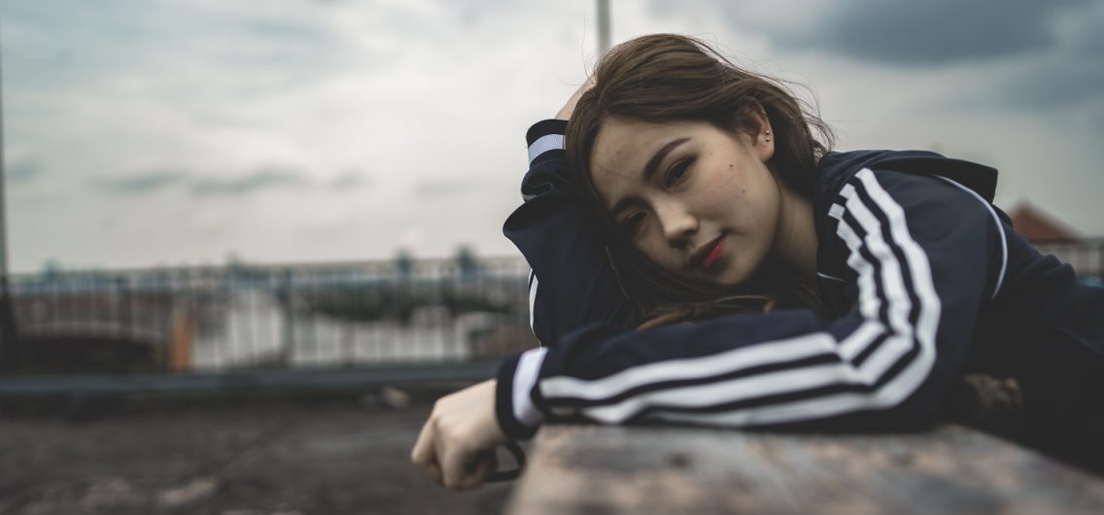
Dagens One-liners
Evangeliets kerne er een lang invitation på tværs af alt.
Hovedbudskabet: Frygt ikke.
Det glade budskab er, at det der så ud som en begravelse blev til en opstandelsesfest - og at festen stadig er i gang.
Tag dig sammen, men tag ikke det hele på dig.
Notes:
Tilgivelse og befrielse fra sig selv.

Slide 22
KFUM og KFUK
Dem der sætter ting i gang:
Organisationer
Efterskoler
Tensing, Børnehøjskoler, Raptus, Fællesklang, Wonderful Days, Efterskolefestival
Fairhuset - nyt diakonalt projekt
To ting samtidig:
Øver os i at lytte og invitere indenfor
Kristendom - Frygt ikke

Slide 23
Meningen med livet er…
at vi er til

Slide 24
Meningen med livet er…
at vi er til
at vi er til sammen med medmennesker og natur

Slide 25
Meningen med livet er…
at vi er til
at vi er til sammen med medmennesker og natur
og at vi skal takke (Gud) for det

Slide 26
Det jeg ville sige
En vigtig og meningsfuld opgave er det, der gør os til mennesker
Tag dig sammen, men tag ikke det hele på dig
Fortælle Mathilde (17) og Thomas (15) at de er ok…. at det hele ikke afhænger af dem….og at det nok skal gå…..
Solfangere i stedet for evighedsmaskiner

Slide 27
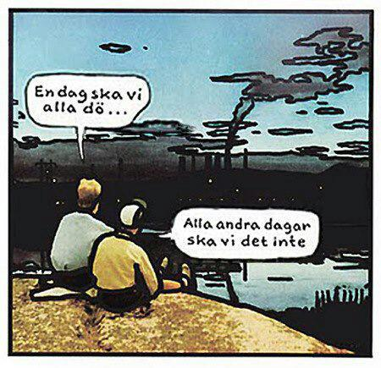

Slide 28
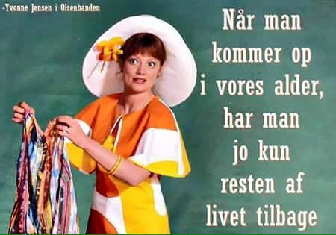
Landsmødet 2016
Fornyet formål:
‘KFUM og KFUK’s formål er at skabe aktiviteter og fællesskaber, hvor børn og unge møder den kristne tro og oplever dens relevans for deres liv.’

Slide 29
Viktor Frankl:
1905-1997
professor i neurologi og psykiatri
dr. phil i filosofi
1942-45: Koncentrationslejre
39 bøger
æresdoktor ved 29 universiteter
Logoterapi
menneskets vilje til mening vs Freuds vilje til lyst
åndelig og eksistentiel søgen efter mening
selv i den mest absurde, smertefulde og umenneskelige situation har livet en mening
hjælpe patienten med at finde mening med livet
Notes:
inspiration fra Kierkegaard
Ekstrem åndelig, psykisk, intellektuel og fysisk styrke

Slide 30
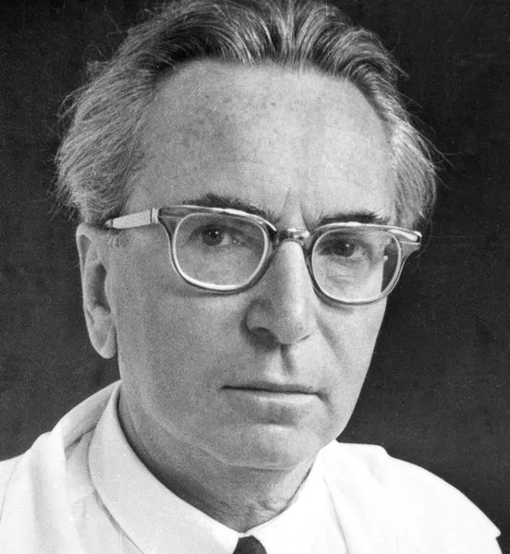
Mening(en)
Viktor Frankl:
‘...vi må forstå, at det aldrig nogen sinde gælder det, vi endnu kan vente os af livet, men udelukkende det, livet venter af os!’
‘Livet betyder til sidst ikke andet end: bære ansvar for den rigtige besvarelse af livets spørgsmål, fylde de opgaver, livet stiller hver enkelt, opfylde øjeblikkets krav.’
‘Jeg tror imidlertid, at meningen med vor eksistens ikke opfindes af os selv, men opdages af os selv.’

